Slide 1

PRESENTACION: EXPOSICION B
INTEGRANTE:
BRAYAN
MOISES
BECKAM
CURSO: REDES DE COMPUTADORAS
DOCENTE: STEFANI YULIANA R.

Slide 2
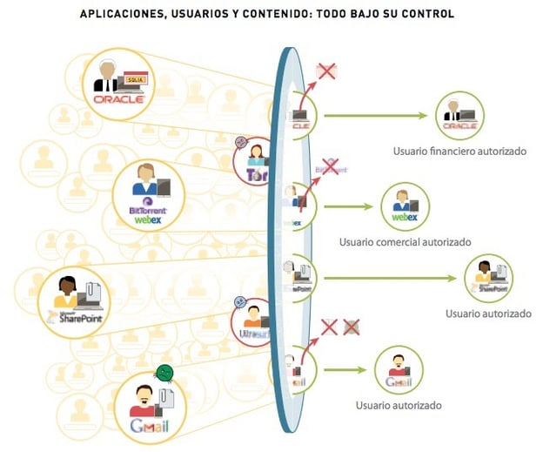
SEGURIDAD EN REDES
FIREWALL DE LA PROXIMA GENERACION
¿Qué es un Firewall de Próxima Generación (NGFW)?
De acuerdo con la investigación, el NGFW es una evolución del firewall tradicional que no solo filtra tráfico por puertos o protocolos, sino que tiene la capacidad de realizar una inspección profunda de paquetes (DPI). Esto significa que puede identificar qué aplicación específica está generando el tráfico y detectar amenazas ocultas que los firewalls antiguos no verían.

Slide 3


Características y Resultados de la Evaluación
- En el estudio realizado en el Hospital Ambato, se comparó el NGFW contra otras tecnologías (como servidores estándar y UTM), destacando los siguientes puntos:
Tiempo de Respuesta y Disponibilidad: Uno de los hallazgos más importantes es que el NGFW optimiza el tiempo de respuesta en un 90%. Además, garantiza una alta disponibilidad de los servicios críticos, algo vital en entornos donde la caída de la red puede afectar la atención de emergencias o consultas médicas.
Identificación de Aplicaciones: A diferencia de los modelos básicos, el NGFW permite crear reglas basadas en aplicaciones reales (como redes sociales, streaming o software de oficina), permitiendo un control mucho más granular sobre lo que ocurre en la red.
Rendimiento y Productividad: La tesis demuestra que el uso de un NGFW eleva la productividad de la red drásticamente. En las pruebas estadísticas, el NGFW alcanzó un 77% de eficiencia, superando al modelo UTM (65%) y dejando muy atrás a los servidores de red convencionales (0% en esa métrica específica).
Precisión en la Detección: El documento califica la exactitud del NGFW como "muy buena", ya que integra sistemas de prevención de intrusiones (IPS) que bloquean ataques antes de que lleguen a los servidores internos.
Conclusión del Estudio
La investigación concluye que el Next Generation Firewall ofrece mejores prestaciones globales en comparación con las tecnologías tradicionales y los UTM. Por esta razón, el autor establece una guía de implementación recomendando el NGFW para escenarios de alta demanda donde la seguridad y el rendimiento no pueden verse comprometidos.

Slide 4
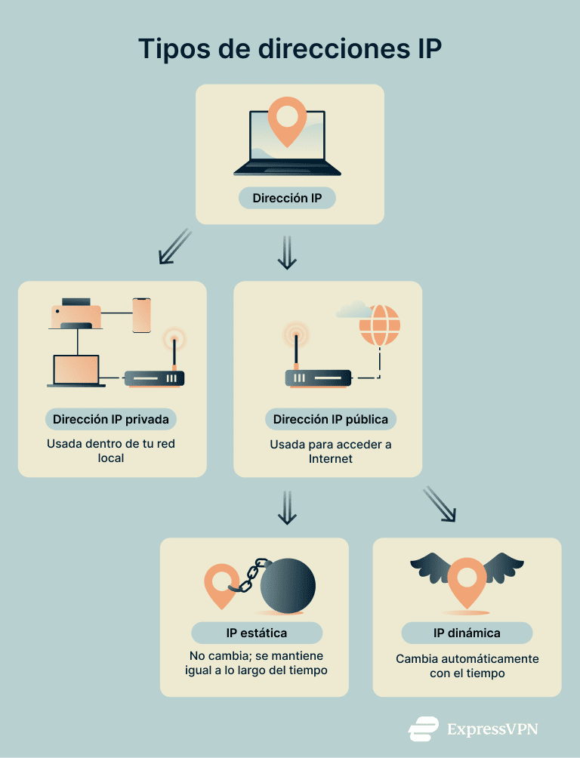
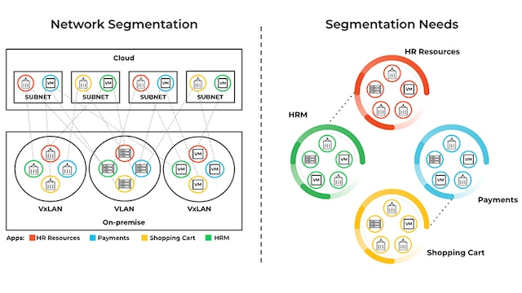
LA SEGURIDAD PERIMETRAL A LA IDENTIDAD
- El Concepto: Lo que he podido extraer de la investigación es que el modelo tradicional de "castillo y foso" (donde se confía en todo lo que está dentro de la red corporativa) ha quedado obsoleto. Zero Trust propone que la ubicación de la red no sea una variable para determinar la confianza.
En mi análisis, los puntos más detallados de esta arquitectura son:
Verificación Dinámica y Continua: No basta con autenticarse una vez al inicio de la jornada. El sistema evalúa constantemente el comportamiento del usuario y del dispositivo. Si se detecta un cambio de ubicación repentino o un intento de acceso a datos inusual, el modelo solicita una nueva verificación o bloquea el acceso.
Micro-segmentación de la Red: Esta es quizás la parte más técnica y vital. En lugar de tener una red plana donde todos los servidores se ven entre sí, se crean perímetros granulares. Esto significa que, si un atacante compromete una computadora, no podrá saltar a la base de datos o al servidor de finanzas, porque cada segmento requiere su propia autorización.

Slide 5

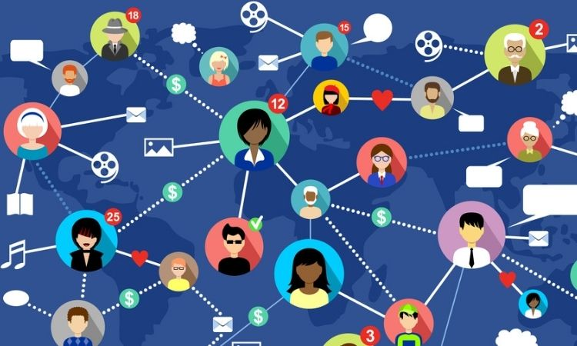
LA SEGURIDAD PERIMETRAL A LA IDENTIDAD
Gestión de Dispositivos (Device Hygiene): El modelo no solo verifica quién eres, sino desde qué equipo te conectas. Si el dispositivo no tiene el antivirus actualizado o el sistema operativo al día, Zero Trust le deniega el acceso, incluso si el usuario es el gerente de la empresa.
Visibilidad y Registro Total: El documento enfatiza que para que esto funcione, se debe capturar y analizar todo el tráfico. Esto permite crear una línea base de lo que es "normal" y detectar ataques internos o exfiltración de datos que antes pasaban desapercibidos bajo la confianza del perímetro.

Slide 6
LA SEGURIDAD PERIMETRAL A LA IDENTIDAD
1. Reducción de la superficie de ataque: Al ocultar los recursos de la red pública y exigir verificación previa.
2. Protección contra amenazas internas: Mitiga el riesgo de empleados descontentos o credenciales robadas.
3. Facilita el teletrabajo seguro: Permite que las personas accedan desde cualquier lugar sin necesidad de una VPN tradicional que suele dar acceso excesivo.

Slide 7
CPN: TIPOS, USOS Y COMPARACIONES (SSL/IPSEC)
1.- ¿Qué es CPN?
Marca el límite entre la infraestructura del proveedor de servicios (ISP) y la red privada de una organización o vivienda.
3.- Usos Principales:
El CPN no solo sirve para "conectar cables"; tiene funciones operativas críticas:
Demarcación de Red: Define el punto físico donde termina la responsabilidad del ISP. Si el problema es antes del CPN, es culpa del proveedor; si es después, es del usuario.
Traducción de Protocolos: Convierte señales externas (DSL, Cable, Fibra) a estándares internos como Ethernet o Wi-Fi.
Gestión de Servicios: Permite al proveedor activar o desactivar servicios (como subir el ancho de banda) de forma remota.
Seguridad Perimetral: Actúa como la primera línea de defensa mediante el uso de NAT (Network Address Translation) y filtrado de paquetes.
2.- Tipos de Equipos CPN:
Los equipos se clasifican según la función que cumplen dentro de la cadena de conectividad:
Puertas de Enlace (Gateways): Dispositivos "todo en uno" que combinan módem, router y punto de acceso inalámbrico. Son los más comunes en hogares.
Equipos de Terminación de Red (NTE): Como las ONTs (Optical Network Terminal) en conexiones de fibra óptica, que convierten la señal de luz en datos digitales.
Terminales de Voz: Teléfonos IP o adaptadores ATA que permiten realizar llamadas sobre la red de datos.
Equipos de Conmutación y Seguridad: Switches administrables y Firewalls físicos que protegen y distribuyen el tráfico en redes corporativas.
4.- ¿Qué es IPsec?:
IPsec ayuda a mantener la seguridad de los datos privados cuando se transmiten por una red pública. Más concretamente, IPsec es un grupo de protocolos que se utilizan conjuntamente para establecer conexiones seguras entre dispositivos en la capa 3 del modelo OSI (la capa de red). IPsec consigue lo consigue al codificar todos los mensajes para que solo las partes autorizadas puedan entenderlos, un proceso que se conoce como encriptación. IPsec se suele utilizar para establecer redes privadas virtuales (VPN).

Slide 8
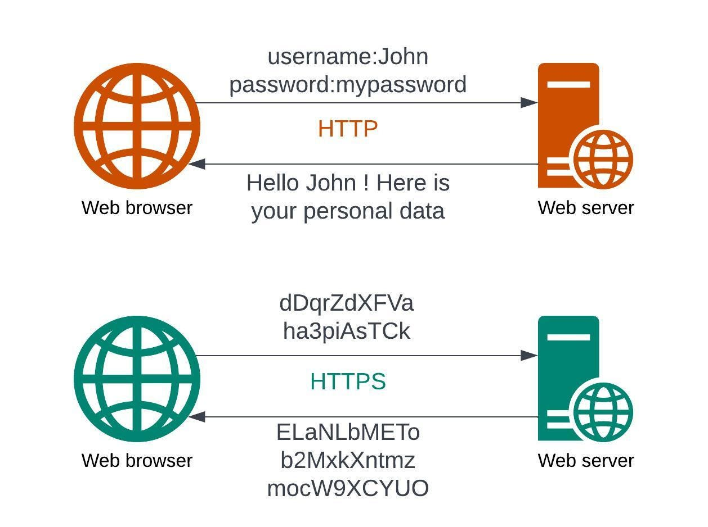
CPN: TIPOS, USOS Y COMPARACIONES (SSL/IPSEC)
5.- ¿Qué es SSL/TLS?
Secure Sockets Layer (SSL) es un protocolo para encriptar el tráfico HTTP, como las conexiones entre los dispositivos de los usuarios y los servidores web. Los sitios web que utilizan la encriptación SSL tienen https:// en sus URL en lugar de http://. SSL fue sustituido hace varios años por Transport Layer Security (TLS), pero el término "SSL" se sigue utilizando para referirse al protocolo.
Además de encriptar las comunicaciones cliente-servidor en la navegación web, SSL también puede utilizarse en las VPN.
6.- VPN IPsec vs. VPN SSL: ¿En qué se diferencian?
- Capa del Modelo OSI
IPsec (Capa de Red - Capa 3): Se ejecuta directamente sobre el protocolo IP. Encripta todo el tráfico que viaja entre dos puntos, sin importar la aplicación.
SSL/TLS (Capa de Aplicación - Capa 7): Encripta el tráfico de aplicaciones específicas (principalmente HTTP/Navegadores). No protege la actividad fuera del navegador a menos que se configure de forma especial.
- Implementación y Uso
IPsec: Requiere instalar un software cliente en cada dispositivo. Es más complejo de gestionar, pero ideal para conectar oficinas completas (Site-to-Site).
SSL: No requiere software adicional porque los navegadores ya lo integran. Es más accesible para usuarios remotos y requiere menos soporte de TI.
- Control de Acceso
IPsec: El usuario suele tener acceso a toda la red una vez conectado. Para restringir accesos, se deben crear múltiples VPNs, lo cual es laborioso.
SSL: Permite un control granular. Se puede dar acceso a una aplicación específica (ej. solo al correo o solo al CRM) sin exponer el resto de la red interna.
- Entorno Ideal
IPsec: Mejor para aplicaciones locales (on-premise) y conexiones permanentes entre infraestructuras físicas.
SSL: Ideal para aplicaciones en la nube (SaaS) y trabajadores remotos que solo necesitan herramientas específicas a través de la web.

Slide 9
CRIPTOGRAFÍA Y CIFRADO EN REDES MODERNAS (TLS/HTTPS)
La criptografía es el pilar que garantiza que la información viaje de forma segura por internet. Hoy en día, la mayoría de nuestras interacciones web dependen de dos conceptos fundamentales que trabajan juntos para proteger nuestros datos.
Cifrado Simétrico y Asimétrico: * El asimétrico (usando una clave pública y una privada) se usa al inicio para que el cliente y el servidor se reconozcan y "se pongan de acuerdo" de forma segura.
El simétrico se usa una vez establecida la conexión para cifrar los datos reales, ya que es mucho más rápido y eficiente para grandes volúmenes de información.
¿Qué es TLS (Transport Layer Security)? Es el protocolo sucesor de SSL. Su función es establecer un canal seguro entre dos computadoras. Cuando navegas, el TLS garantiza tres cosas:
Cifrado: Nadie puede leer lo que envías.
Autenticación: Estás hablando con quien crees que estás hablando (el servidor es real).
Integridad: Los datos no han sido modificados en el camino.
HTTPS (HyperText Transfer Protocol Secure): Es simplemente el protocolo HTTP de toda la vida, pero que corre "encima" de una conexión cifrada por TLS. Es lo que activa el famoso candado en la barra del navegador. Sin HTTPS, cualquier dato que escribas en una web (contraseñas, tarjetas) podría ser capturado por alguien que esté escuchando en la misma red.
.
Diferencias con la Arquitectura Cliente/Servidor
En una arquitectura Cliente/Servidor tradicional, el cifrado suele estar centralizado en el servidor (él gestiona el certificado). En la Computación Distribuida, el cifrado es más complejo porque cada nodo debe ser capaz de autenticarse y cifrar comunicaciones con múltiples puntos a la vez, lo que requiere una gestión de claves mucho más robusta para mantener la integridad de todo el sistema.

Slide 10
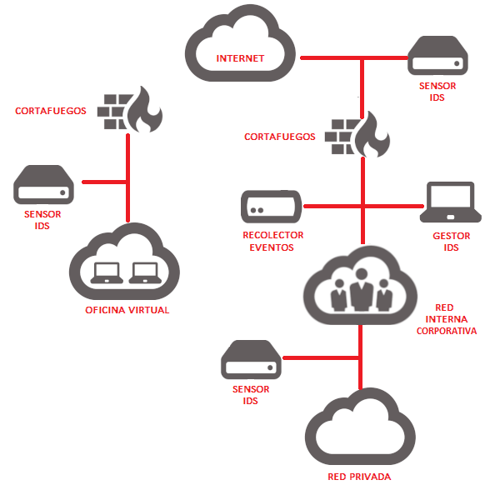
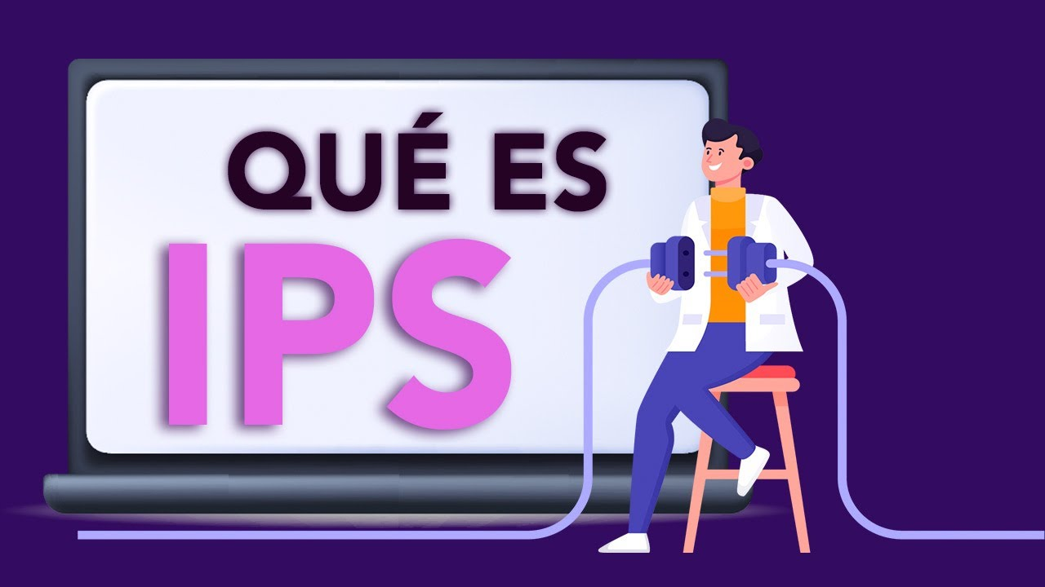
SISTEMAS IDS/IPS (DETECCIÓN Y PREVENCIÓN DE INTRUSOS)
1.- ¿Qué son?:
Aunque las dos herramientas se usan para monitorizar y detectar intrusiones en los equipos o en la red de la empresa son diferentes entre sí.
2.- ¿Qué es IDS?:
IDS (Intrusion Detection System) o sistema de detección de intrusiones: es una aplicación usada para detectar accesos no autorizados a un ordenador o a una red, es decir, son sistemas que monitorizan el tráfico entrante y lo cotejan con una base de datos actualizada de firmas de ataque conocidas. Ante cualquier actividad sospechosa, emiten una alerta a los administradores del sistema quienes han de tomar las medidas oportunas. Estos sistemas sólo detectan los accesos sospechosos emitiendo alertas anticipatorias de posibles intrusiones, pero no tratan de mitigar la intrusión. Su actuación es reactiva.
3.- ¿Qué es IPS?:
IPS (Intrusion Prevention System) o sistema de prevención de intrusiones: es un software que se utiliza para proteger a los sistemas de ataques e intrusiones. Su actuación es preventiva. Estos sistemas llevan a cabo un análisis en tiempo real de las conexiones y los protocolos para determinar si se está produciendo o se va a producir un incidente, identificando ataques según patrones, anomalías o comportamientos sospechosos y permitiendo el control de acceso a la red, implementando políticas que se basan en el contenido del tráfico monitorizado, es decir, el IPS además de lanzar alarmas, puede descartar paquetes y desconectar conexiones.

Slide 11
4.-VENTAJAS Y DESVENTAJAS DE CADA HERRAMIENTA:
IDS: La principal ventaja de un sistema IDS es que permite ver lo que está sucediendo en la red en tiempo real en base a la información recopilada, reconocer modificaciones en los documentos y automatizar los patrones de búsqueda en los paquetes de datos enviados a través de la red. Su principal desventaja es qué estas herramientas, sobre todo en el caso de las de tipo pasivo, no es están diseñadas para prevenir o detener los ataques que detecten, además son vulnerables a los ataques DDoS que pueden provocar la inoperatividad de la herramienta.
IPS:
Las ventajas son:
escalabilidad al gestionar multitud de dispositivos conectados a la misma red;
protección preventiva al comprobarse de forma automatizada comportamientos anómalos mediante el uso de reglas prefijadas;
fácil instalación, configuración y administración al estar disponibles multitud de configuraciones predefinidas y centralizar en un punto su gestión, aunque puede ser contraproducente para su escalabilidad;/
defensa frente a múltiples ataques, como intrusiones, ataques de fuerza bruta, infecciones por malware o modificaciones del sistema de archivos, entre otros;
aumento de la eficiencia y la seguridad de la prevención de intrusiones o ataques a la red.
Entre sus desventajas, destacan los efectos adversos que pueden producirse en el caso de que se detecte un falso positivo, si por ejemplo se ejecuta una política de aislamiento de las máquinas de la red o en el caso de que se reciban ataques de tipo DDoS o DoS que pueden provocar su inutilización.
5.- ¿Por qué es aconsejable contar con alguna de estas herramientas?
Estas herramientas permiten a las empresas enfrentarse, ya sea de forma pasiva (automatizada) o activa a las amenazas que puedan afectar al buen funcionamiento de los sistemas, como pueden ser redes de comunicaciones, dispositivos o sensores IoT, ya que en menor o mayor medida ayudan a detectar y neutralizar las intrusiones, amenazas o comportamientos sospechosos que ponen en riesgo la ciberseguridad de la empresa. Dicho de otra manera, son un paso natural en la evolución de la ciberseguridad.

Slide 12
ATAQUES DE REDES
1. Ataques DDoS (Denegación de Servicio Distribuida)
Según IBM, este ataque busca agotar los recursos de un sistema (ancho de banda, CPU o memoria) para que los usuarios legítimos no puedan acceder a él.
2. Ataque MITM (Man-in-the-Middle)
Basado en la tesis de la UPM (Raúl Pastor Iglesias), este ataque consiste en que un tercero se intercepta de forma secreta en la comunicación entre dos partes que creen estar hablando directamente entre sí.
Funcionamiento Técnico: El atacante "se pone en medio" para escuchar o incluso alterar los datos.
Técnicas Comunes:
Envenenamiento de ARP (ARP Spoofing): El atacante engaña a los dispositivos de una red local vinculando su propia dirección MAC con la dirección IP del router legítimo.
Secuestro de Sesión: Una vez que el usuario se ha autenticado, el atacante roba la "cookie de sesión" para tomar el control de la cuenta sin necesidad de contraseña.
SSL Stripping: El atacante obliga al navegador a usar una conexión HTTP no cifrada en lugar de HTTPS, permitiendo leer los datos en texto plano.
Protección: El uso estricto de TLS/HTTPS y la implementación de protocolos como HSTS (que obliga al navegador a usar siempre conexiones seguras).
Funcionamiento Técnico: El atacante utiliza una red de dispositivos infectados (botnet) para enviar un flujo masivo de tráfico hacia un solo objetivo.
Tipos de Ataques:
Volumétricos: Inundan la red con tráfico masivo (como inundaciones UDP o ICMP) para saturar el ancho de banda.
De Protocolo: Se dirigen a los recursos de los equipos de red (como firewalls o balanceadores). Un ejemplo es el SYN Flood, que abusa del saludo de tres vías de TCP.
De Capa de Aplicación (Capa 7): Son más sofisticados; imitan el comportamiento humano para saturar funciones específicas, como una inundación de peticiones HTTP GET o POST.
Mitigación: IBM recomienda el uso de CDNs, WAFs (Firewalls de Aplicación Web) y técnicas de limpieza de tráfico (scrubbing) para separar el tráfico malicioso del legítimo.

Slide 13
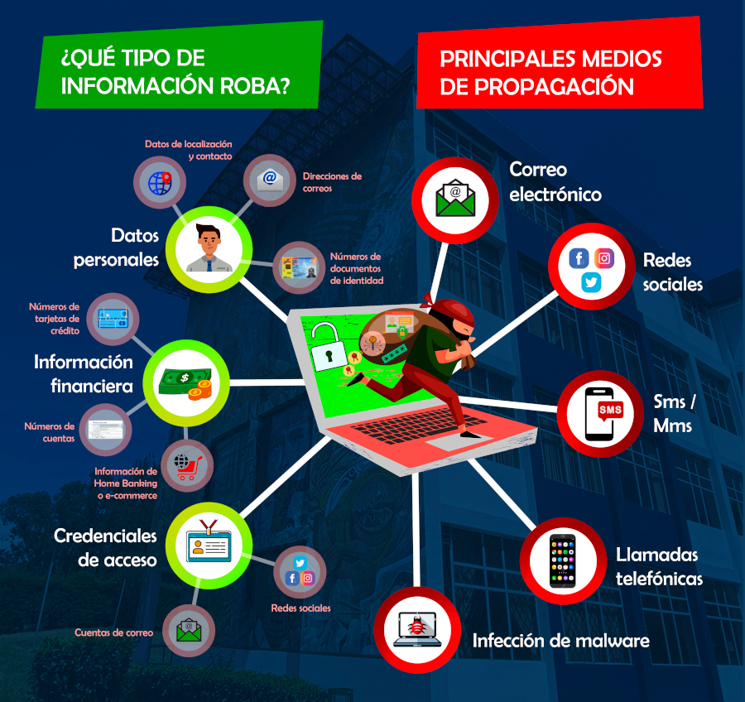
ATAQUES DE REDES
3. Phishing Técnico (Ingeniería Social)
De acuerdo con Eye Security y el contexto de IBM, el phishing ha evolucionado de simples correos falsos a técnicas altamente técnicas y dirigidas.
Definición Técnica: Es una forma de ingeniería social que utiliza canales digitales para engañar a los usuarios y que estos revelen credenciales o instalen malware.
Variantes Técnicas:
Spear Phishing: Ataque dirigido a una persona específica de una organización, utilizando datos reales obtenidos previamente para generar confianza.
Phishing de Aplicación (Oauth Phishing): En lugar de pedir una contraseña, el atacante convence al usuario de dar permisos a una aplicación maliciosa mediante un mensaje de "Aceptar permisos", obteniendo acceso total a su correo o archivos sin robar la clave.
Pharming: Es una técnica más avanzada donde se altera el archivo hosts de una computadora o se envenena el sistema DNS, haciendo que el usuario entre a una web falsa incluso si escribe la dirección correctamente en el navegador.

Slide 14
POLÍTICAS DE SEGURIDAD BYOD EN INSTITUCIONES EDUCATIVAS
1.- ¿BYOD (Trae tu propio dispositivo en las escuelas) ?:
BYOD, siglas de Bring Your Own Device (Trae tu propio dispositivo), es un acrónimo que ha cobrado gran relevancia en las políticas educativas y laborales.
Se refiere a las políticas que permiten a las personas llevar sus propios dispositivos, como teléfonos inteligentes, computadoras portátiles o tabletas, a la escuela o al trabajo y llevárselos a casa.
La cultura de "trae tu propio dispositivo" no es del todo nueva y es una tendencia en auge. Muchos sectores productivos de EE. UU., especialmente tras la pandemia, han adoptado esta práctica durante años, ya que reduce los costes operativos (a costa de una ciberseguridad limitada). Esta tendencia se acentuó en 2020, cuando muchos empleadores trasladaron a sus empleados al teletrabajo. Y como los empleados ya contaban con un ordenador en casa, todos salieron ganando.
2.- ¿Por qué es importante el BYOD en las escuelas?
La importancia radica en que la gran mayoría de los estudiantes ya poseen la tecnología en casa (el 85% tiene acceso a computadoras e internet). Al permitir el uso de estos dispositivos, las escuelas pueden:
Asegurar la continuidad del aprendizaje: Permite el uso de aplicaciones web y plataformas educativas incluso cuando la escuela no tiene presupuesto para comprar equipos para todos.
Fomentar el aprendizaje digital: Los dispositivos personales se convierten en plataformas instantáneas para que los profesores impartan conocimientos de forma interactiva y divertida.

Slide 15

3.- VENTAJAS Y DESVENTAJAS
Ventajas (Los beneficios)
Cobertura digital completa: Permite que más alumnos estén equipados simultáneamente sin depender de los laboratorios de computación fijos.
Ahorro de costos y tiempo: La institución evita la gran inversión inicial de compra, investigación de presupuestos y mantenimiento de flotas de portátiles.
Familiaridad tecnológica: Los estudiantes ya saben usar sus propios equipos, lo que elimina la necesidad de capacitación técnica y acelera el inicio de las actividades académicas.
Implementación rápida: Un programa BYOD puede lanzarse en cuestión de días si la infraestructura básica existe.
Desventajas (Los desafíos)
Costos de infraestructura de red: La red de la escuela debe actualizarse (switches, puntos de acceso) para soportar el tráfico masivo de múltiples dispositivos.
Riesgos de seguridad: La diversidad de sistemas operativos y dispositivos aumenta la vulnerabilidad ante filtraciones de datos o ciberataques.
Dificultad en el soporte técnico: Los equipos de TI deben lidiar con una variedad enorme de marcas, configuraciones y fallos de software.
Brecha de equidad: No todos los estudiantes tienen dispositivos de la misma calidad, lo que requiere programas de préstamo para evitar la exclusión.

Slide 16
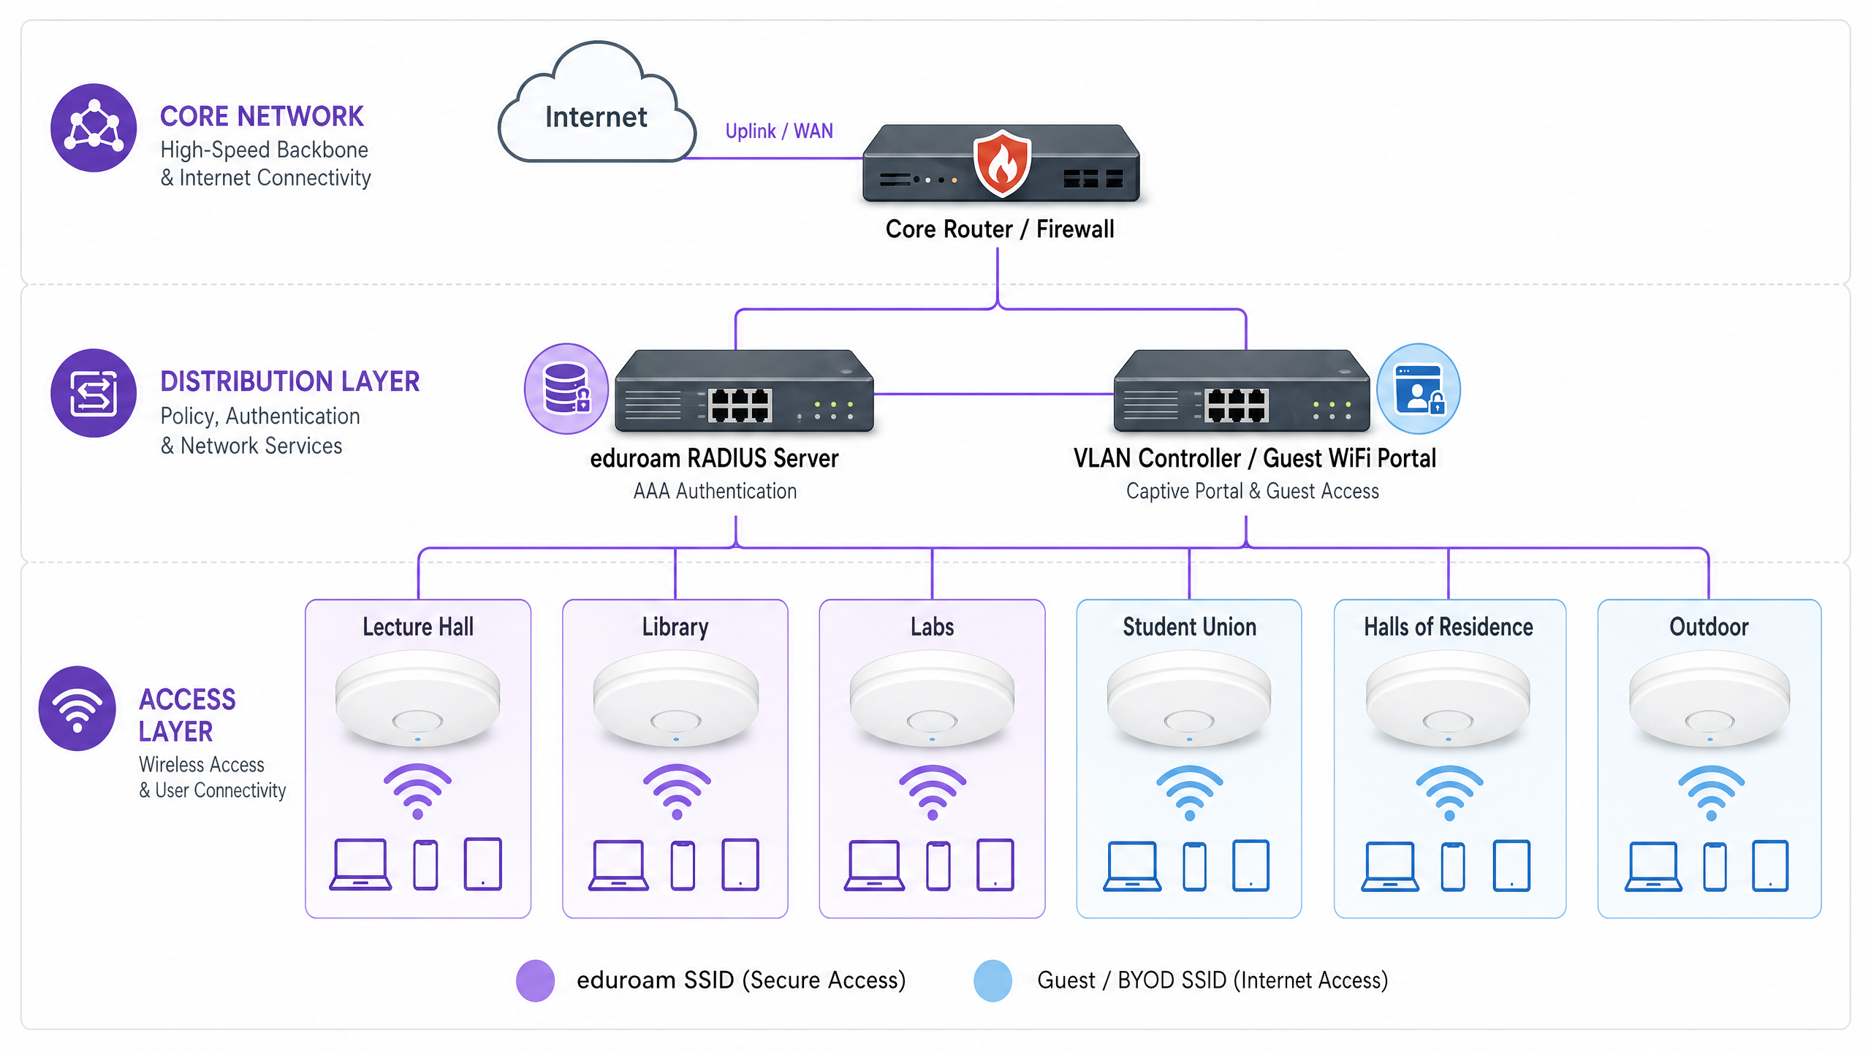
3.- VENTAJAS Y DESVENTAJAS
Para mitigar los riesgos, el texto sugiere:
Gestión de riesgos: Controlar el acceso al contenido y definir qué dispositivos son permitidos.
Ciudadanía digital: Enseñar a los alumnos ética y responsabilidad en línea.
Equidad: Implementar programas de préstamo de portátiles para quienes no tienen uno propio.
Monitoreo: Utilizar herramientas (como Prey) para el rastreo GPS, bloqueo remoto y cumplimiento de leyes de privacidad como FERPA.

Slide 17
BIBLIOGRAFIAS::::
Bibliografia de Sistemas IDS/IPS (Detección y Prevención de Intrusos)
:
https://www.incibe.es/empresas/blog/son-y-sirven-los-siem-ids-e-ips
Bibliografía Consultada DE ATAQUES DE REDES
IBM. (2024). ¿Qué es un ataque de denegación de servicio distribuido (DDoS)?. Recuperado de: https://www.ibm.com/es-es/think/topics/ddos
Pastor Iglesias, R. (2022). TFG: Análisis y detección de ataques en redes de comunicaciones. Universidad Politécnica de Madrid (UPM). Recuperado de: https://oa.upm.es/71578/
Eye Security. (2024). What is Phishing as a form of Social Engineering?. Learning Hub. Recuperado de: https://www.eye-security.com/cybersecurity-learning-hub/
Bibliografía: Políticas de Seguridad BYOD en instituciones Educativas
https://preyproject.com/blog/device-security-in-schools-byod-for-lovers-and-haters
Bibliografía de firewall de próxima generacion
Silva Lascano, D. O. (2020). Evaluación de Tecnologías UTM (Unified Threatment Management) y NGFW (Next Generation Firewall) para detección de vulnerabilidades en la red. Riobamba: Escuela Superior Politécnica de Chimborazo. Recuperado de: https://dspace.espoch.edu.ec/handle/123456789/14080
Zissis, D., & Lekkas, D. (2012). Addressing cloud computing security issues. Future Generation Computer Systems.
Stallings, W. (2014). Network Security Essentials: Applications and Standards. Pearson.
Bibliografía de seguridad perimetral a la identidad:
Gaitán, J. L. (2022). Diseño de un modelo de seguridad basado en el concepto de Zero Trust para la infraestructura de red de una organización. Universidad Nacional Abierta y a Distancia (UNAD). Recuperado de: https://repository.unad.edu.co/handle/10596/48929
NIST. (2020). Zero Trust Architecture (Special Publication 800-207). National Institute of Standards and Technology.
Rose, S., Borchert, O., Mitchell, S., & Connelly, S. (2020). Zero Trust Architecture. NIST.
Bibliografía Académica Criptografía y Cifrado en Redes Modernas (TLS/HTTPS)
Rescorla, E. (2018). The Transport Layer Security (TLS) Protocol Version 1.3. RFC 8446. (Este es el estándar técnico oficial de cómo funciona el cifrado moderno).
Stallings, W. (2017). Cryptography and Network Security: Principles and Practice. Pearson. (El libro de referencia para entender los algoritmos de cifrado).
Gaitán, J. L. (2022). Diseño de un modelo de seguridad basado en el concepto de Zero Trust para la infraestructura de red de una organización. UNAD. (Documento que mencionamos antes y que explica cómo el cifrado es base para el modelo de "Cero Confianza").
Bibliografía: de CPN
https://www.cloudflare.com/es-es/learning/network-layer/ipsec-vs-ssl-vpn/

